Slide 1
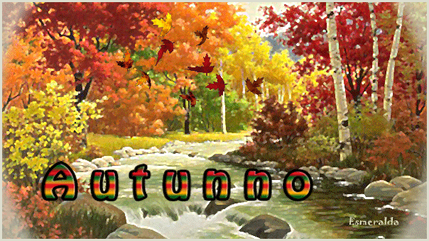

Slide 2
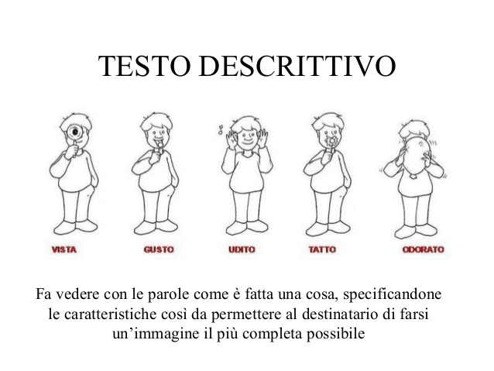

Slide 3
TESTO DESCRITTIVO

Slide 4
Lettura e comprensione di un testo descrittivo sull’autunno.
AUTUNNO
Le giornate scivolano rapidamente verso notti sempre più lunghe. La pioggia è già cominciata e i primi freddi non tarderanno. Ma intanto esplodono i colori più belli: il rosso e il giallo degli alberi accompagnano il bruno dei campi arati. Poi, con le ultime luci delle serate burrascose, il sole tramonta in uno sfavillio di oro, viola e arancio. Non manca l'accompagnamento musicale: il fragore un po' pauroso dei temporali, il soffio del vento, lo scroscio della pioggia, il crepitio delle foglie secche sotto i passi, i fruscii e i canti degli animali che anche in questa stagione fanno sentire la loro presenza. Non mancano gli odori. Gli interni dei caffè si riempiono di un odore di pasticceria fitto e gustoso e di fumo di sigaro. L'odore di certe giornate di ottobre sa di terra smossa, di dolci inzuccherati. L' autunno sonnecchia deliziosamente fra questi odori.
E. Patti, Quartieri alti, Mondadori

Slide 5
Individua nel testo i dati visivi, i dati uditivi e quelli olfattivi.
Trascrivili sul quaderno, usando:
rosso dati visivi
nero dati uditivi
blu dati olfattivi
Crea una tabella sul quaderno di due colonne e riporta in una gli aggettivi qualificativi e nell’altra i verbi della lettura.
Illustra la descrizione con un disegno

Slide 6
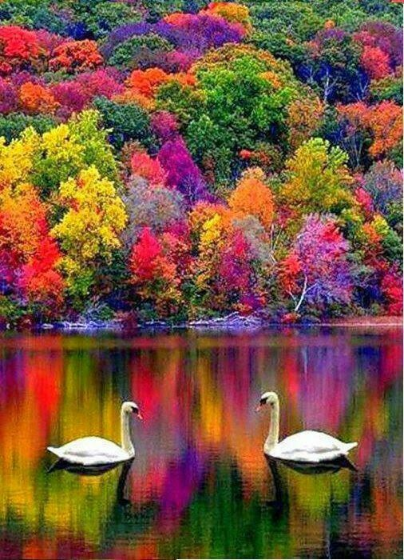
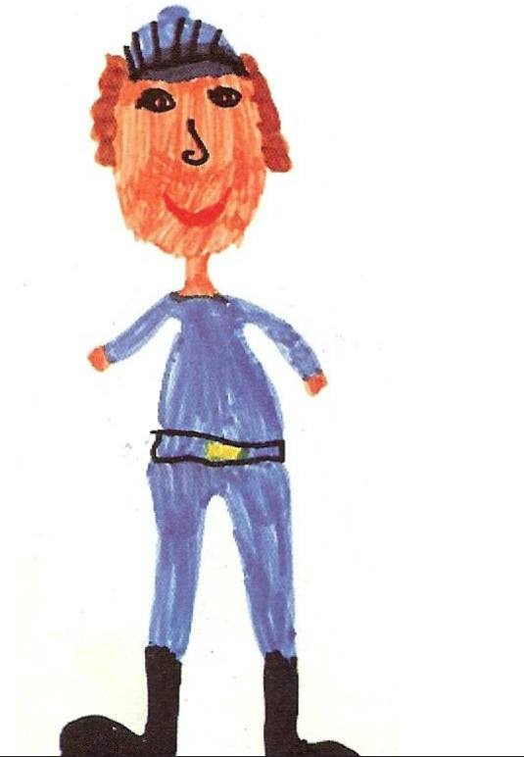
IN CERCA DI RISPOSTE
Wow! Che paesaggio fantastico! Un mondo così bello da dove viene?

Slide 7
Guarda in questo video i capolavori di Dio e….
https://www.youtube.com/watch?v=DZ5Imf_6D-k
Rispondi alle seguenti domande:
Provi mai stupore?
Quali fenomeni ti incuriosiscono di più?
Quale immagine del video ti ha stupito di più?
Per approfondire vai al libro di Religione a pag. 102
BUON LAVORO

